Slide 1
Distâncias Astronômicas-1
A Importância da Informação da Distância
Escalas de Distâncias do Universo
Estimativas de Distância em Pequena Escala
...os métodos abaixo serão apresentados no avanço do curso...
Método da Paralaxe Trigonométrica
Método da Vela Padrão
http://astroweb.iag.usp.br/~aga210/
Sandra dos Anjos

Slide 2
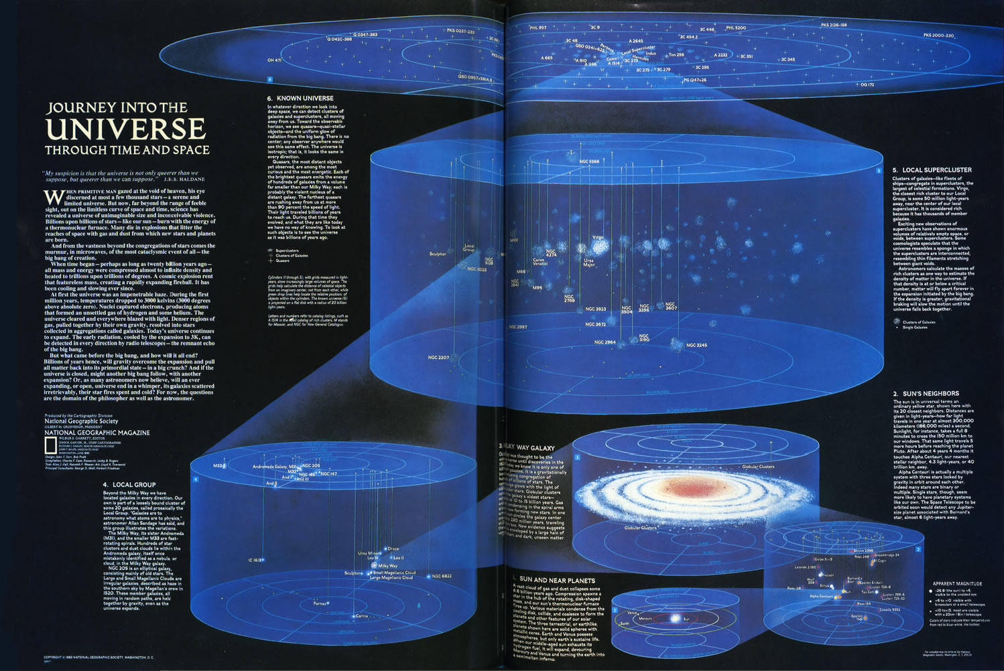
Hierarquização das Estruturas do Universo

Slide 3
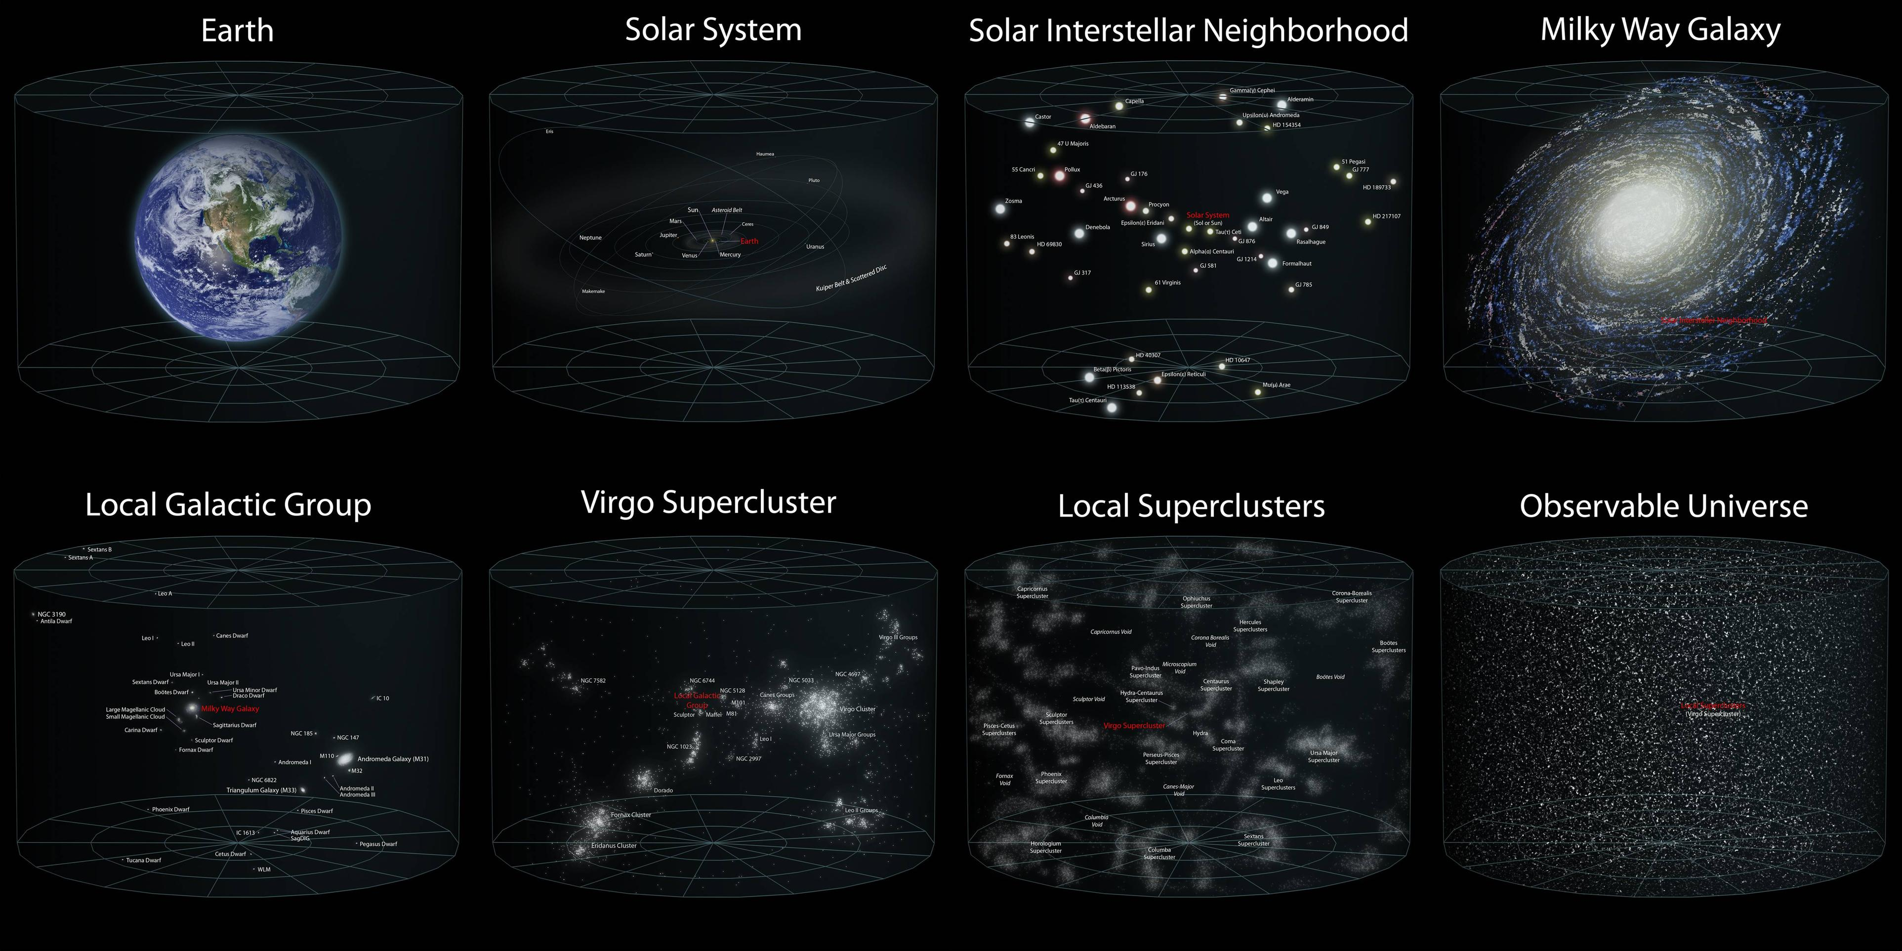
Mas....,surpreendentemente, em escalas maiores do que da ordem de bilhões de anos-luz (“grande escala”) → Universo é HOMOGÊNEO...!

Slide 4
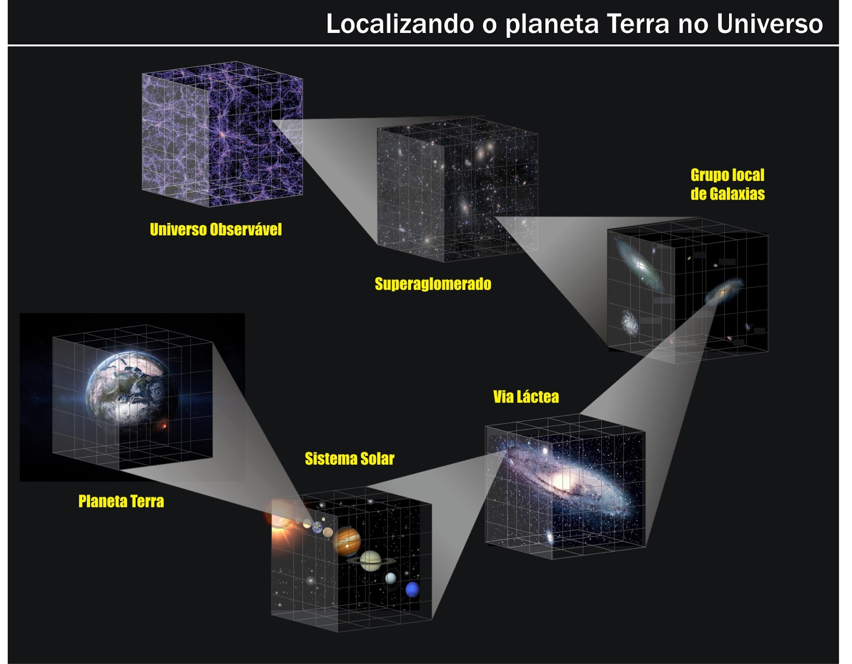
Escalas de Dimensões no Universo → “anos-luz”
∼10 milhões de anos-luz
∼13 bilhões de anos-luz
∼40 bilhões de anos-luz (expansão)
∼100 milhões de anos-luz
5,5 horas-luz
∼ 13.000Km
∼100 mil anos-luz
Vamos ver então como é definido “ano-luz” seus múltiplos e submúltiplos....e outras unidades utilizadas na Astronomia e Astrofísica

Slide 5
Escalas de Dimensões e Distâncias no Universo
O sistema de unidades oficial utilizado por Físicos e Astronômos é o “Sistema Internacional – SI”
- Distâncias (D) são expressas em metros (m)
- Massas (M) em kilograma (kg)
- Tempo (T) em segundos (s)
Para lidar com a amplitude de valores utilizados em Astronomia e Astrofísica, utiliza-se notação científica, nos quais os números são expressos em potências de 10. Abaixo, damos alguns exemplos aproximados para entender a necessidade deste tipo de notação.
--> Dimensões atômicas típicas = 0,0000000001 m = 10⁻¹⁰ a 10⁻⁹m
--> Dimensões Planetas = 1.000.000 = 10⁶ a 10⁷ m
--> Distância Terra-Sol = 150.000.000 km = 1.5 x 10⁸ km = 1 UA
--> Dimensão do Sistema Solar = 10.000.000.000 km = 1x10¹⁰km
--> Dimensão da Via Láctea = 120.000.000.000.000.000 km = 1.2 x 10¹⁷ km
--> Dimensão de SuperAglom. = 1. 000.000.000.000.000.000.000 = 1x10²¹km

Slide 6
Definição de algumas Unidades Especiais Convenientes na Astronomia
Algumas unidades especiais são utilizadas por astrônomos para facilitar a compreensão, manipulação e comparação de medidas, são elas:
- Unidade Astronômica (U.A) = Definida como sendo a distância Terra-Sol
1 UA = 1,5 x 10¹¹m ou 1,5 x 10⁸km
- Ano-luz (A.L) = Distância que a luz percorre em 1 ano, no vácuo, com velocidade da luz (c). É, portanto,uma síntese, uma medida de distância em 4 dimensões (pois leva em conta 3 dimensões espaciais e uma de tempo – ver relatividade aulas 8 e 9).
1 AL = 9,5 x 10¹⁵m ou 9,5 x 10¹² km
- Parsec (pc) = Distância na qual um astro teria com uma “paralaxe” de 1 seg. de arco
1 pc = 3,26 A.L
* Paralaxe é diferença na posição aparente de um objeto visto por observadores em locais distintos. A medida da paralaxe é feita a partir de medidas de triangulação para obtenção de um ângulo....
Vamos entender melhor a seguir, os submúltiplos de Ano-Luz (AL) e a definição de Parsec (pc) ....

Slide 7
Ano-Luz e Sub-Multiplos
É comum e útil utilizarmos também as sub-unidades do ano-luz tais como a hora-luz, o minuto-luz e o segundo-luz
Uma hora-luz é a distância percorrida pela luz em uma hora. Ela corresponde a
1 079 252 820 km
Um minuto-luz é a distância percorrida pela luz em um minuto. Ele corresponde a
17 987 547 km.
Um segundo-luz é a distância percorrida pela luz em um segundo. Ele corresponde a 299 792 km.
Importante: o ano-luz e seus submúltiplos, hora-luz, minuto-luz e segundo-luz, são unidades de medida de distância e não de tempo.

Slide 8
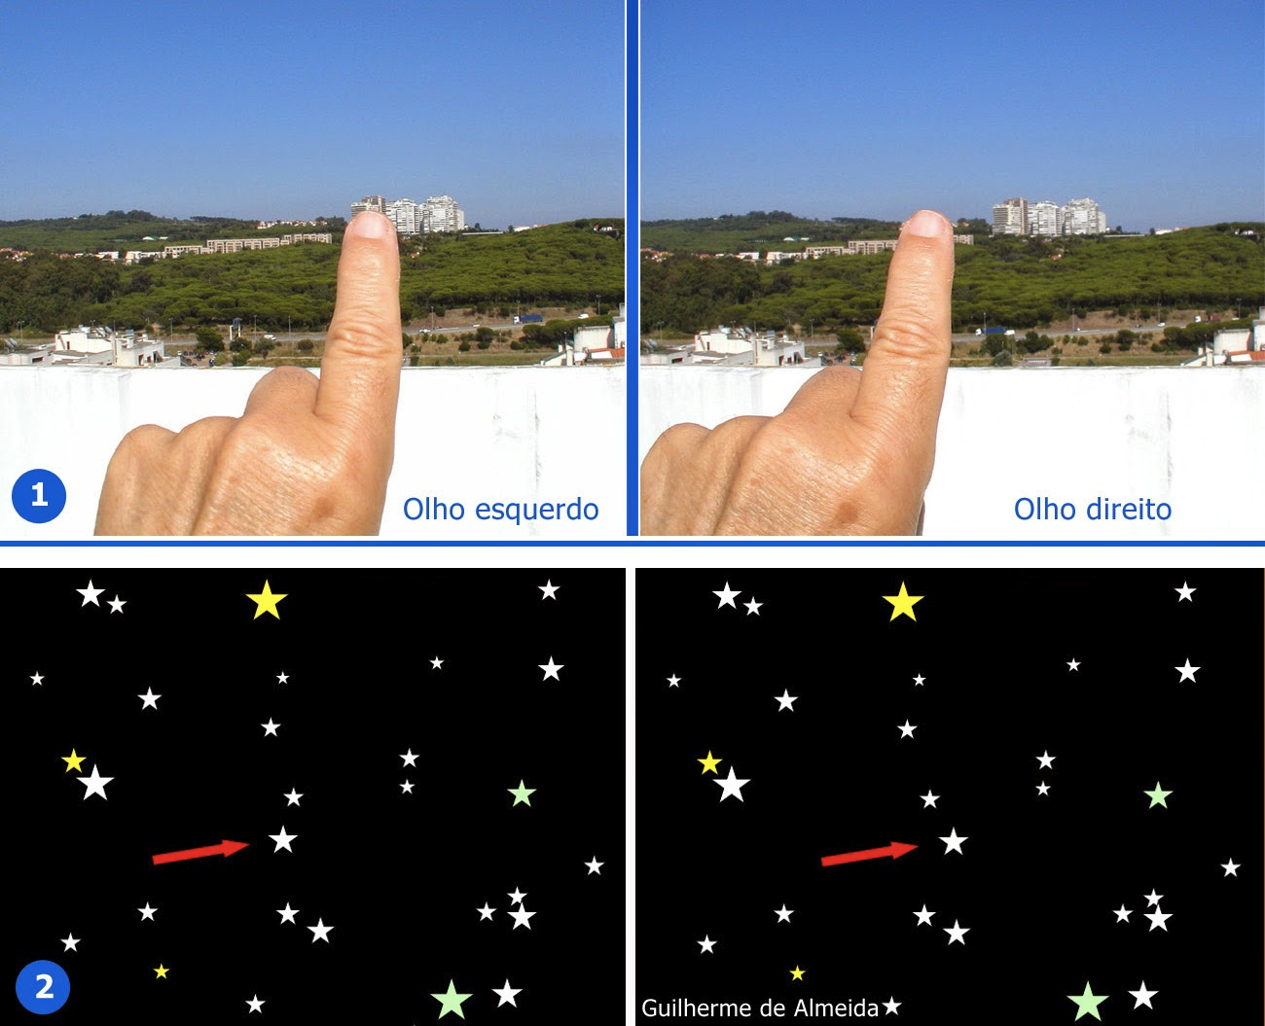
Paralaxe: alteração aparente de um objeto contra um fundo devido ao movimento do observador

Slide 9

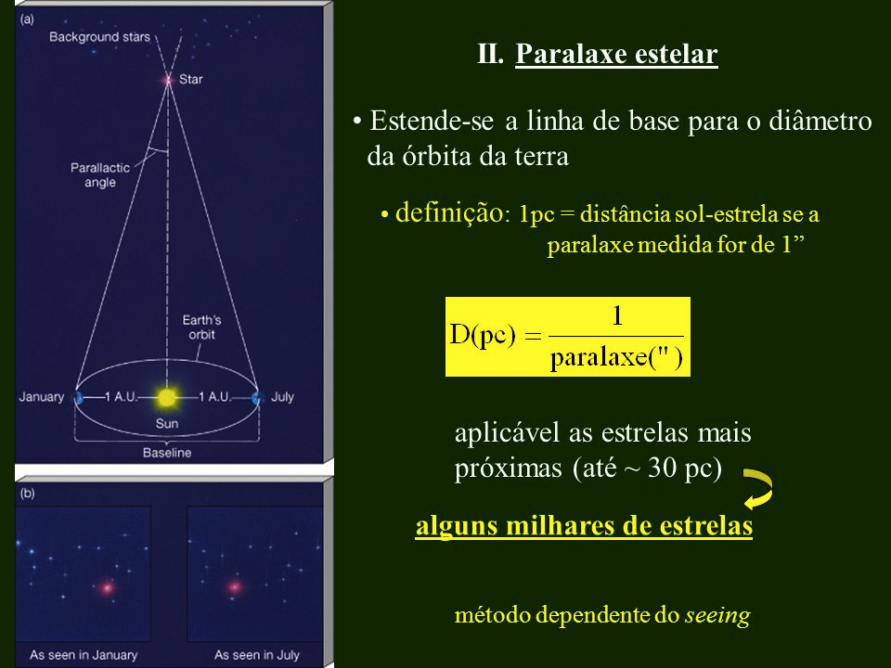
Algumas considerações sobre o parsec...
Definição de Paralaxe Estelar
Alteração aparente de um objeto contra um fundo de estrelas devido ao movimento do observador. (Fig.1)
Na figura ao lado, pode-se observar que devido ao deslocamento da Terra em sua órbita em uma escala de tempo de 6 meses pode-se observar a alteração da posição da estrela observada. O que se mede é o ângulo total deste movimento aparente, medido via triangulação.
A paralaxe (p), por definição, é a metade deste ângulo, usando como linha de base a distância da Terra-Sol
Fig.1
Parsec: unidade de distancia definida a partir do raio de órbita da Terra quando é visto sob um ângulo de 1'' → 1 pc = 3,26 A.L

Slide 10
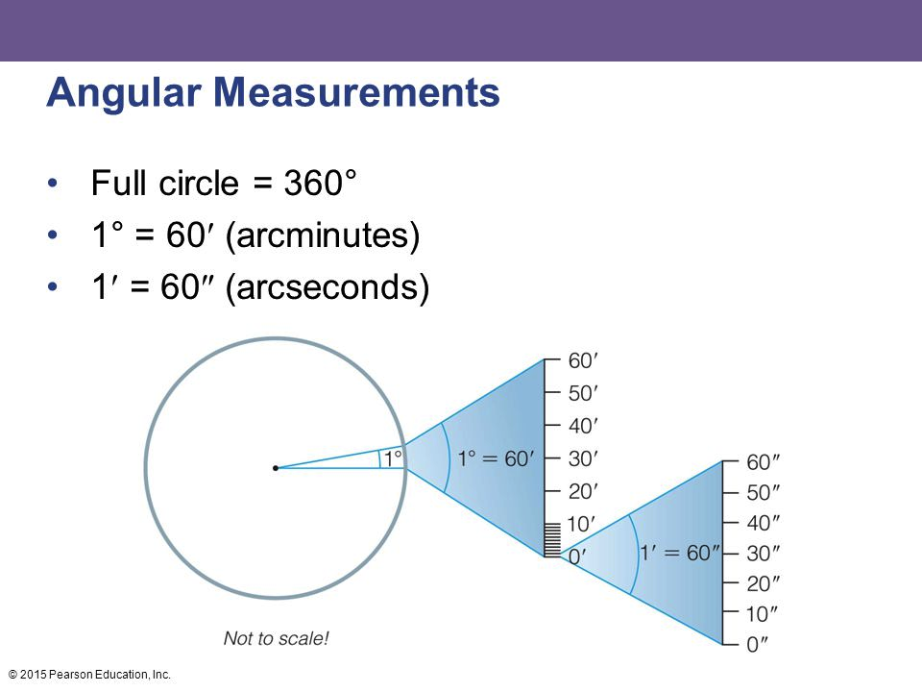
Para tanto, é preciso lembrar de algumas definições de medidas angulares:

Slide 11
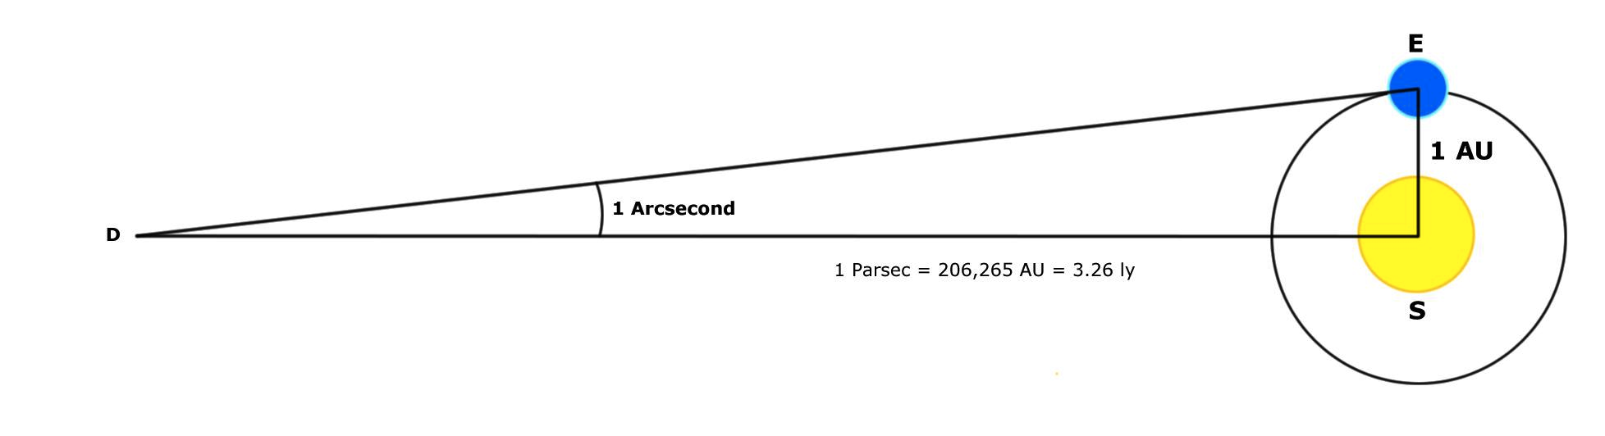
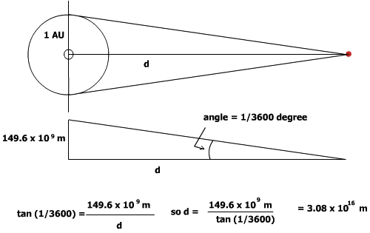
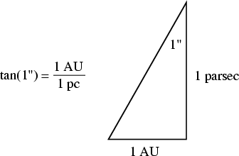

Slide 12
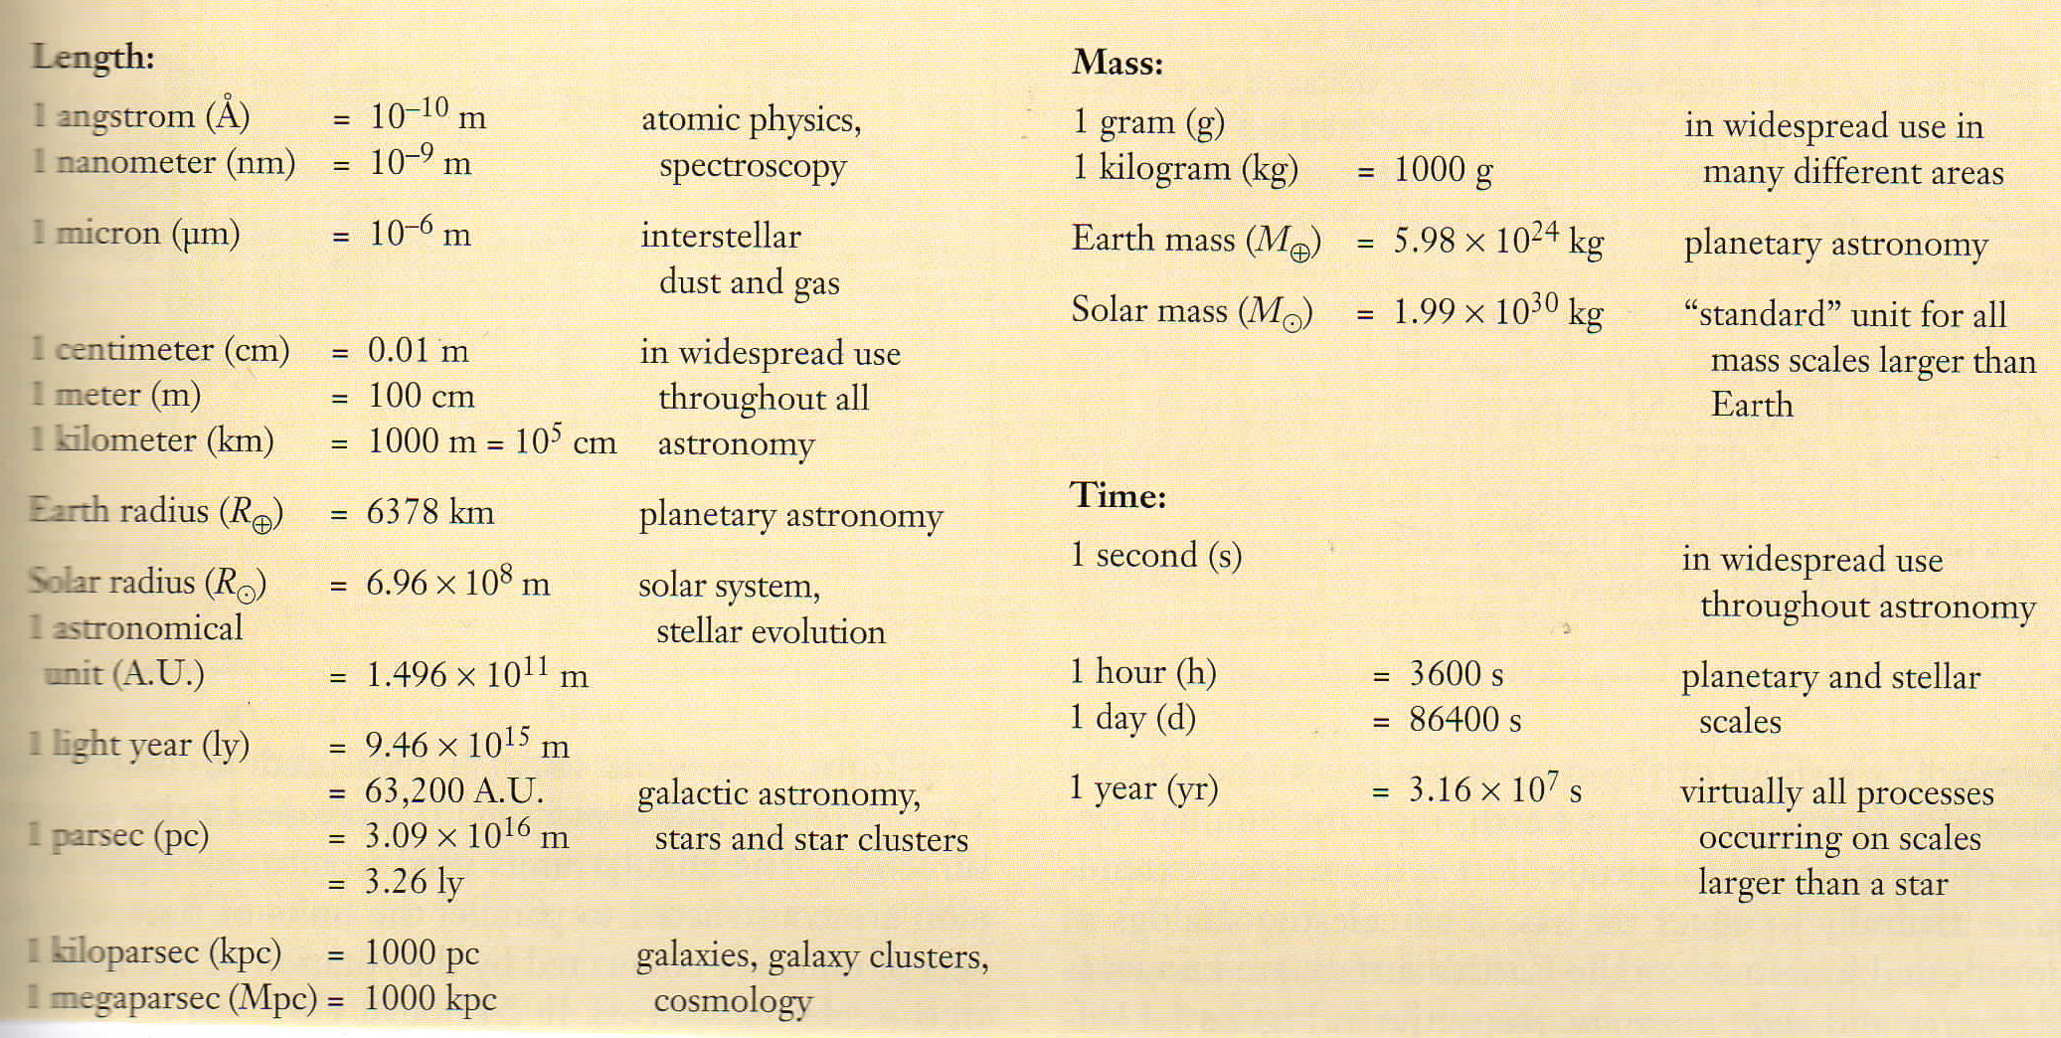
Tabela 1 – Unidades e Medidas Astronômicas

Slide 13
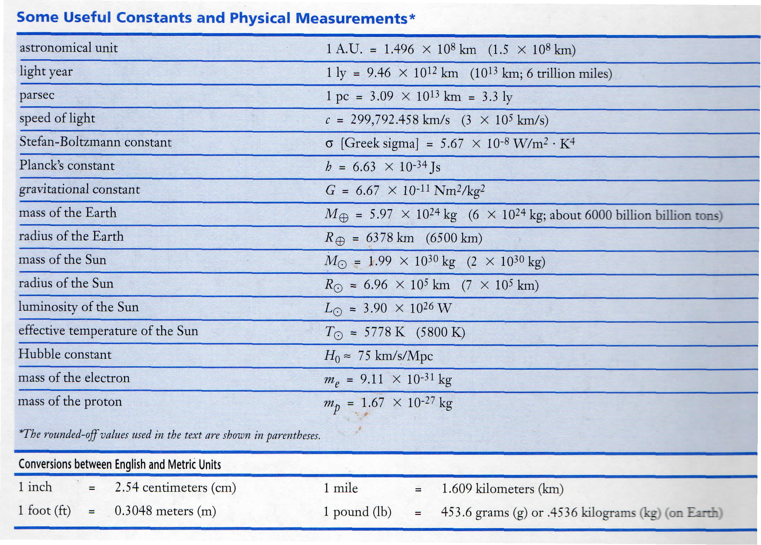
Tabela 2 – Constantes Úteis e Medidas Físicas

Slide 14
Outras Escalas e Medidas Úteis
- Distancias: U.A, a.l, pc, Kpc (10³), M (10⁶)pc
- Unidades de tempo: Mega-ano = My (10⁶), Giga-ano = Gy (10⁹)
- Unidades de Energia e seus Múltiplos:
Eletron- volt (eV) - é a quantidade de energia cinética ganha por um único elétron quando acelerado por uma diferença de potencial elétrico de um volt, no vácuo.
1 eV = 1,602 177 33 (49) x 10⁻¹⁹ joules.
1 keV (quilo eV): mil elétrons-volt = 10³ elétrons-volt (eV)
1 MeV (mega eV): 1 milhão de elétrons-volt = 10⁶ eV
1 GeV (giga eV): 1 bilhão (mil milhões) de elétrons-volt = 10^{9 (eV)}
1 TeV (tera eV): 1 trilhão (mil bilhões) de elétrons-volt = 10 ¹² (eV)

Slide 15
Vimos que no Sistema Solar é comum utilizar unidades de distância tais como Unidade Astronomica e Parsec. Veremos outros métodos que permitem obter distância de objetos mais longuínquos, já que estes método é limitado
Distâncias

Slide 16
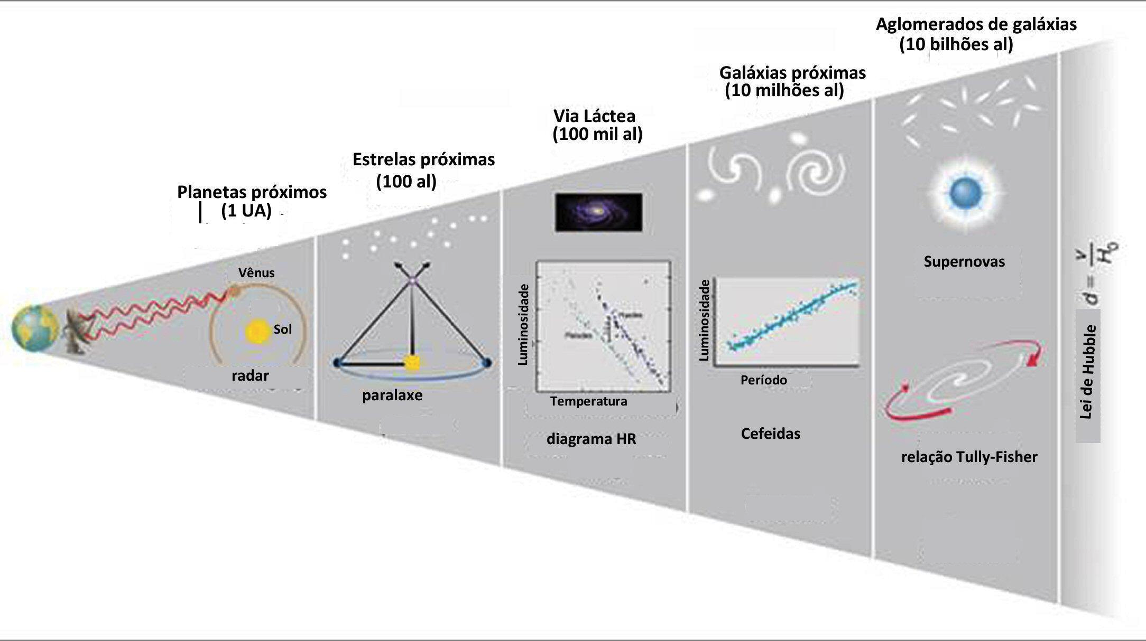
Métodos Diretos, Geométricos ou Cinemáticos
Métodos Indiretos que usam luminosidade = “Vela Padrão" (L)

Slide 17
Por que é fundamental estimar a distância de objetos astronômicos?
A distância é uma informação fundamental, apesar de não ser considerada uma grandeza física fundamental. Entretanto, esta informação nos permite obter algumas grandezas físicas fundamentais, como por exemplo, a luminosidade, temperatura, dimensão, índice de cor, massa e composição química. No caso de estrelas, pode estruturar e consolidar o estudo da Formação e Evolução Estelar.
Existem da ordem de dezenas de métodos para se determinar a distância de estrelas, que agrupados poderiam ser representados por 2 categorias: diretos ou cinemáticos, e os indiretos obtidos via luminosidade.
Acabamos de ver que no Sistema Solar é possível aplicar métodos trigonométricos e cinemáticos até um limite de distância de 100 a.l.
Agora vamos ver outros métodos que permitem obter distâncias acima deste valor....

Slide 18
Métodos Diretos, Geométricos ou Cinemáticos
Métodos Indiretos que usam luminosidade = “Vela Padrão" (L)
Como estrelas tem movimento real, métodos cinemáticos são aplicados para se obter distâncias utilizando técnicas de astrometria - que permite medir a posição das estrelas e a distância e que podem medir a componente transversal do movimento através do chamado “movimento próprio”, como veremos a seguir.

Slide 19
Astrometria
medidas de posição e distância...
Medidas de posições de estrelas são importantes por vários motivos:
1- Repetidas medidas de posição podem revelar movimentos de estrelas.
2- Os movimentos permitem obter as distâncias das estrelas, já que o ângulo formado nestes movimentos pode ser medido. As distâncias estimadas fornecem a distribuição das estrelas, e consequentemente, a estrutura da Galáxia. Veremos a seguir....
3- Determinação da distância de aglomerados de estrelas, onde o conjunto de estrelas nasceu junto, permite estabelecer que a diversidade observada nas propriedades encontradas pode ser atribuídas a evolução.
Vimos anteriormente que distâncias de estrelas próximas, até centenas de parsec, podem ser obtidas através de técnicas de trigonometria, ou seja, através de paralaxe estelar. A paralaxe estelar pode ser medida através do movimento da Terra em torno do Sol, e mede o movimento aparente causado pela paralaxe. (ver próximo slide → )

Slide 20
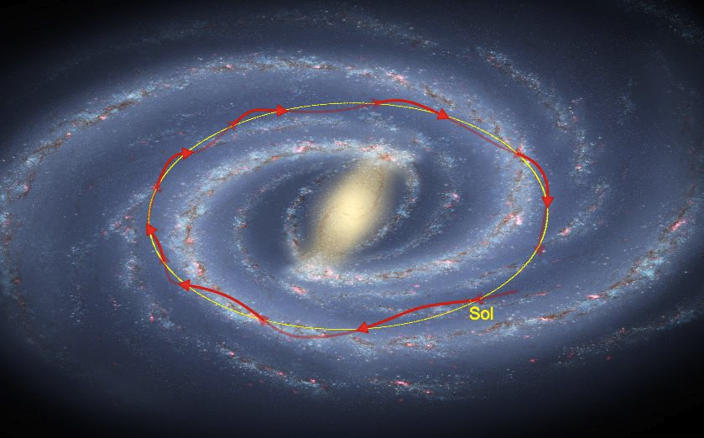
Movimentos das Estrelas
...velocidade espacial das estrelas....
sentido
de rotação
3 componentes
perpendiculares
de velocidade
As estrelas giram em torno do centro Galáctico em um movimento organizado conhecido
como rotação diferencial.
Na posição do Sol a velocidade de rotação (vr) é de ~ 220 km/s.
As estrelas também têm uma velocidade aleatória ou dispersão de velocidade superposta, adicional, à rotação.
Para estrelas próximas do Sol esta velocidade V ~ 10 – 40 km/s.

Slide 21
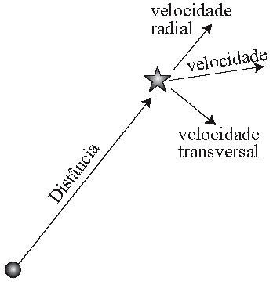
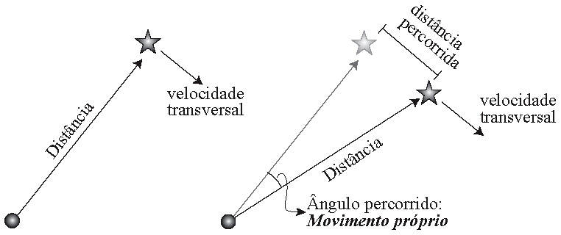
Movimento das Estrelas
...velocidade espacial pode ser decomposta em velocidade radial + velocidade tangencial
A componente radial, na linha de visada é medida via Efeito Doppler
µ
observador
A velocidade total, que resulta do movimento espacial, se decompõe em 2 componentes mensuráveis:
- (1) velocidade tangencial ou transversal (Vt) medida pelo movimento em relação às estrelas distantes (movimento próprio) + (2) velocidade radial (vr) medida via ef. Doppler
V²total = Vt² + Vr²

Slide 22
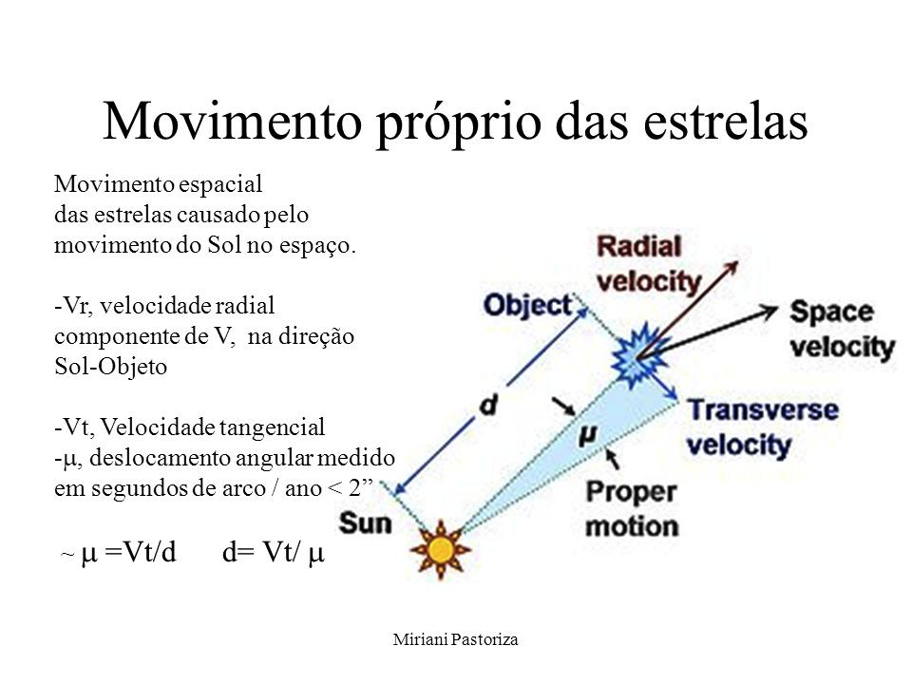
( V_{t})
µ
Então, para se obter a velocidade tangencial de uma estrela, a distancia d e devem ser observáveis conhecidos.

Slide 23
Astrometria – Medidas de Movimento Próprio
...mede a componente transversal (Vt) do movimento espacial
µ
V²total = Vt²(km/s) + Vr² (km/s)
µ
Lembrem-se que d (pc) = 1/p" ; 1 pc = 206265 UA; 1 UA/ano = 4,74
E que sen μ = μ = Vt , mas Vt = μ (rad/ano) ( pc/ano) = μ (“ /ano (pc/ano) d (pc) p" 206265 p"
Vt = 4,74 μ (“/ano) Km/s
p(“)

Slide 24
Astrometria – Medidas de Movimento Próprio
...mede a componente transversal (Vt) do movimento espacial
µ
V²total = Vt²(km/s) + Vr² (km/s)
µ
Lembrem-se que d (pc) = 1/p" ; 1 pc = 206265 UA; 1 UA/ano = 4,74
Sen μ = μ = Vt = mas Vt = μ (rad/ano) ( pc/ano) = μ (“ /ano) (pc/ano) D (pc) p" 206265 p"
Vt = 4,74 μ (“/ano) Km/s
p(“)

Slide 25
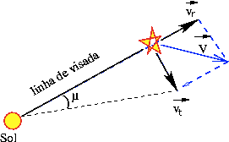
Astrometria – Medidas de Movimento Próprio
...mede a componente transversal (Vt) do movimento espacial
V²total = Vt² + Vr²
Vt = 4,74 μ (“/ano) Km/s
p(“)
- Quanto maior a velocidade transversal, maior o movimento próprio.
- Mas quanto maior a distância, menor o movimento próprio.
...mas ainda precisamos da Velocidade Radial....

Slide 26
Veremos no decorrer do curso, Distâncias – P2) outras formas de se obter a distância dos astros

Slide 27
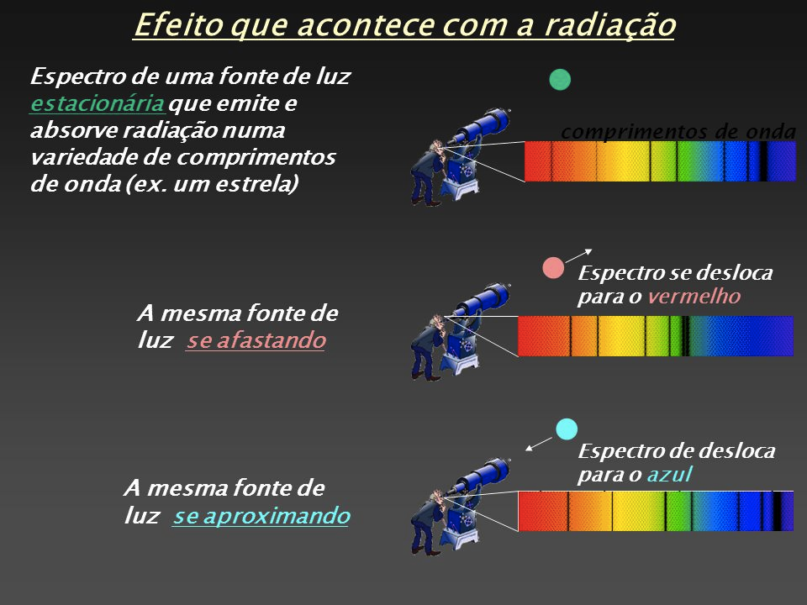
V_{rad} → obtido via Efeito Doppler
...espectroscopia
Se o movimento for de afastamento, a frequência diminui e dizemos que ocorreu um "desvio para o vermelho" (redshift).
Se o movimento for de aproximação, a frequência aumenta e dizemos que ocorreu um "desvio para o azul" (blueshift).

Slide 28
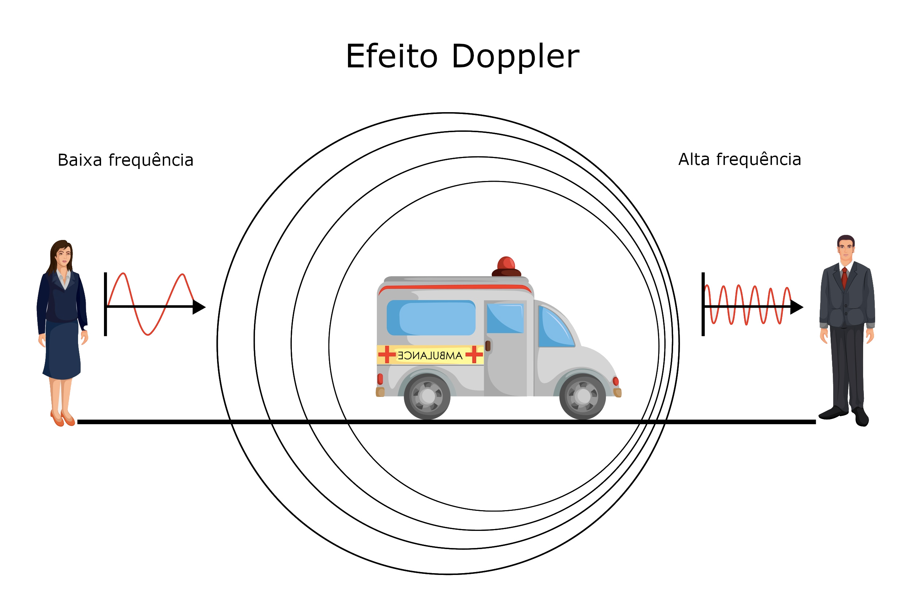
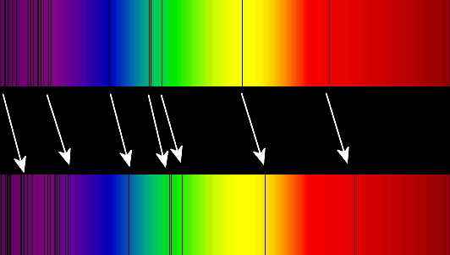
...e fazendo analogia do efeito Doppler sonoro com o Doppler da luz
Sirene de um carro de polícia altera o som quando passa por observador
Fonte em movimento altera a Frequência e o Comprimento de Onda em relação ao obs.
Repouso - 𝜆₀
Observado - 𝜆
A comparação das linhas em repouso e observada mostram deslocamento (Δλ ), dado por
Direção do movimento
A velocidade V_{rad} da fonte pode ser obtida por:

Slide 29
Temos, portanto, condições de calcular a velocidade espacial dada por:
V²total = Vt² + Vr² , onde:
Vrad = λ-λ_{0 x} c λ₀
Vt = 4,74 μ (“/ano) Km/s e
p(“)

Slide 30
Com avanços tecnológicos como os lançamentos de satélites Hipparcos, Hubble e o Gaia, foi possível aumentar a precisão de medidas de paralaxe, o que permitiu pesquisar distâncias que anteriormente eram da ordem de 100 pc e passaram então a atingir 1000 pc.

Slide 31
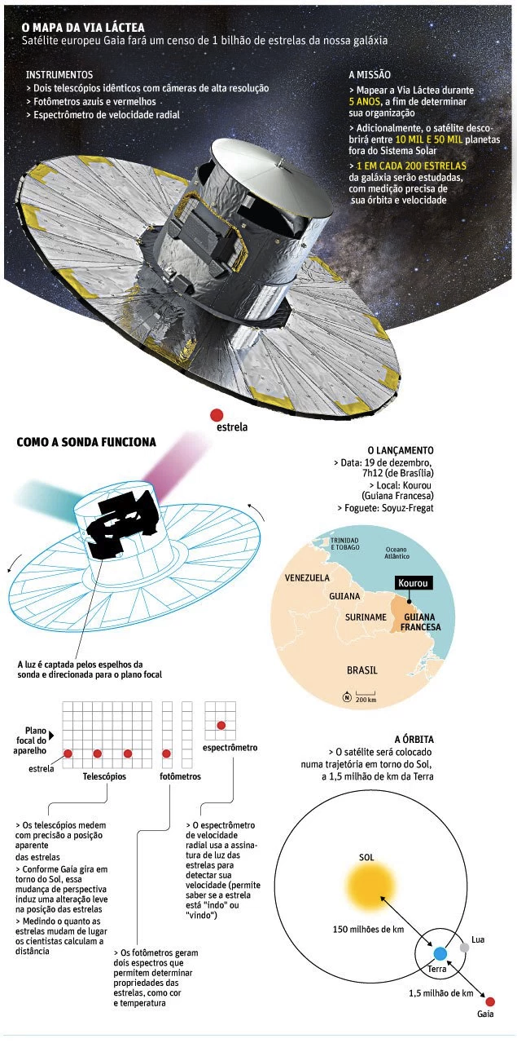
Vamos ver o caso do Telescópio Espacial GAIA: Tecnologia de altíssima geração para determinação de distâncias, entre outros...,exoplanetas, estrelas marrons, teste para Relatividade , etc...

Slide 32
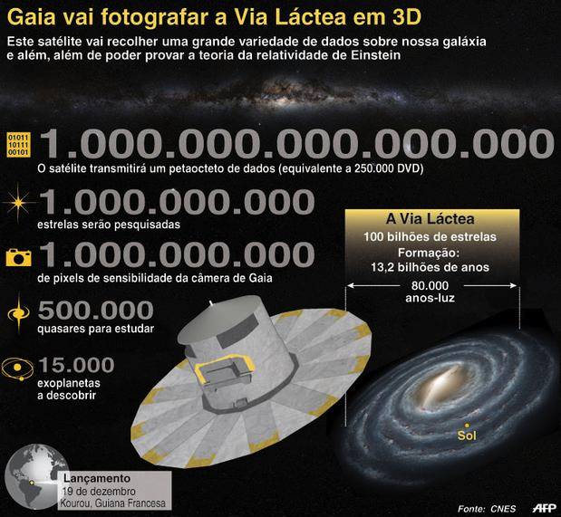

Slide 33
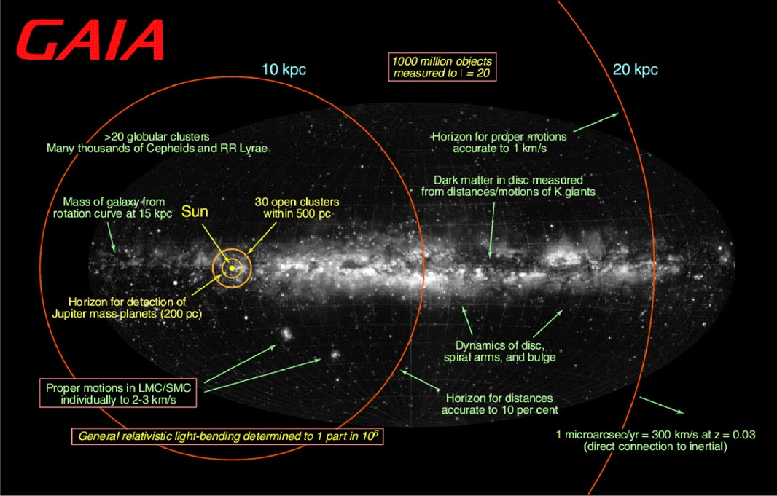
Medida de paralaxe até d = 20 kpc (20.000 pc) → p” 0,00005 / (Proxima-centauri p = 0,768"
Até pouco tempo os telescópios disponíveis na Terra → d < 20 pc → p('') =0,05
http://www1.folha.uol.com.br/ciencia/2013/12/1387845-satelite-europeu-gaia-e-lancado-com-sucesso.shtml

Slide 34
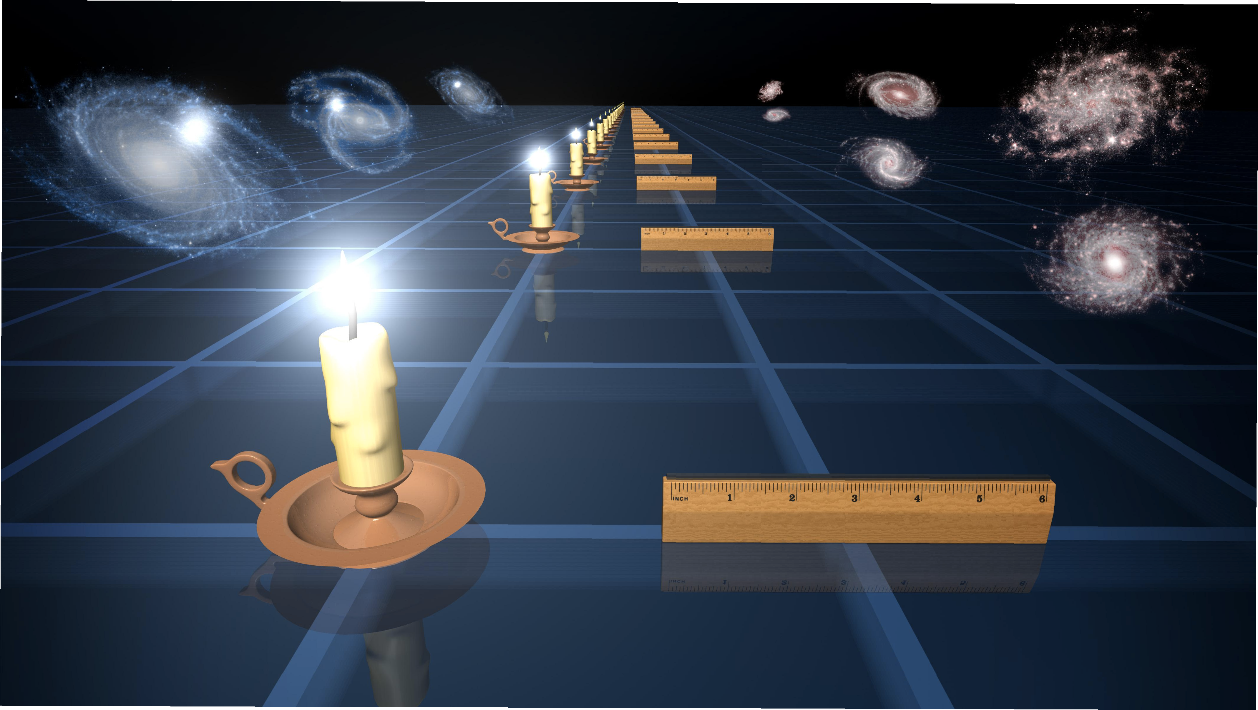
Estrelas que estão a distâncias maiores que várias centenas de parsecs utiliza-se métodos que se baseiam na luminosidade, ou “Princípio da Vela Padrão”, onde a diferença de brilho aparente de objetos de mesma natureza é atribuída a diferentes distâncias.

Slide 35

O Princípio da Vela Padrão . ...veremos mais adiante no curso

Slide 36
